Slide 1

『지방대학 특성화사업』
지역밀착형 뿌리산업 선도인력 양성사업
- 학생 참여 프로그램 설명회 -
2014. 10. 8.
뿌리사업단

Slide 2


I
학생 참여 프로그램
II
학생 지원 프로그램

Slide 3





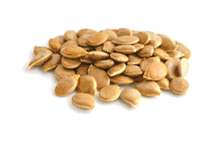
특성화 프로그램의 구성
Hierarchy of
Student
Root Program
Root Program for Students
Engineer Root
Specialist Root
Career Root
Network Root
Expert(졸업후)
취업 후 관리
기업 지원
기업 인력 재교육
인프라 지원
트랙인증제도
실무교육강화
산학형 종합설계
창업교육
특성화 실무교육
리더쉽교육
취업연계형 오더메이드 교육
- 트랙별 협의체
- 기업실무자 특강
- 현장실무교육
기술나눔스튜디오
실험실습실 개선
ESCNet
열린학습실
Mature(4학년)
Growing(3학년)
학생동아리 GUILD 운영
- 뿌리산업별 GUILD
운영
- 연구실 활성화
- 심화학습/연구
글로벌엔지니어
교육 프로그램
- 기초과목 및 소양
- 인성교육
- 외국어 교육
특성화 커리큘럼
특성화 트랙
취업역량강화
- 기업리포터
- 견학 및 단기연수
- 취업박람회
- 진로탐색
인력 지원
교원 충원
ESCN 매니저
직원 및 조교
Seedling(2학년)
전공교육
실습교육강화
행·재정/학습 지원
Sprout(신입생)
기초공학설계
맞춤형 학생관리
- 365 상담실 운영
- 개인역량관리
- 취업상담
학습부진학생지원
학습지원프로그램
마일리지제도
장학금지원
멘토/멘티운영
Seed(입학자원)
입학자원 관리
- 고교생 초청캠프
- 전문대 연계교육
- 우수 학생선발 연계
특성화사업설명회
뿌리산업체험캠프

Slide 4
1
학생 참여 프로그램

Slide 5
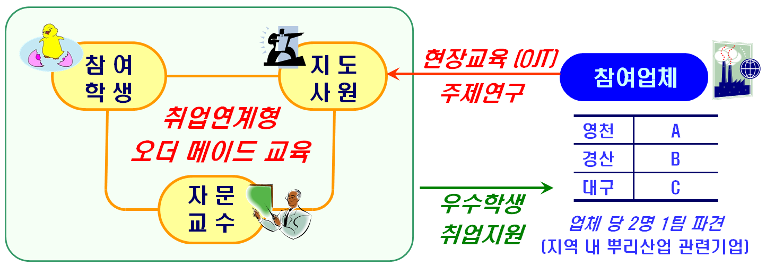
오더메이드 교육 프로그램
대상 학생
- 2014 : 4학년 2학기 (3팀/6명)
- 2015 ~ : 4학년 1학기
(점진적으로 증가 예정)
내용
- 취업 연계를 전제로 한 학생 실무 교육
- 1기업 2인 구성, 지도교수 및 지도사원 선정
- 기업이 필요로 하는 교육을 교내 및 회사에서 실시함
- 팀별 주제연구 실시
- 3학점 교과목화 하여 진행 예정 (주 1일 이상 기업에서 근무)
지원 내용
- 팀별 주제 연구비 : 5,000천원, 학생 일비 : 500천원/인
- 기업 지도사원 수당 : 1,000 천원/인
- 우수성과팀 해외 연수(유럽 등)

Slide 6
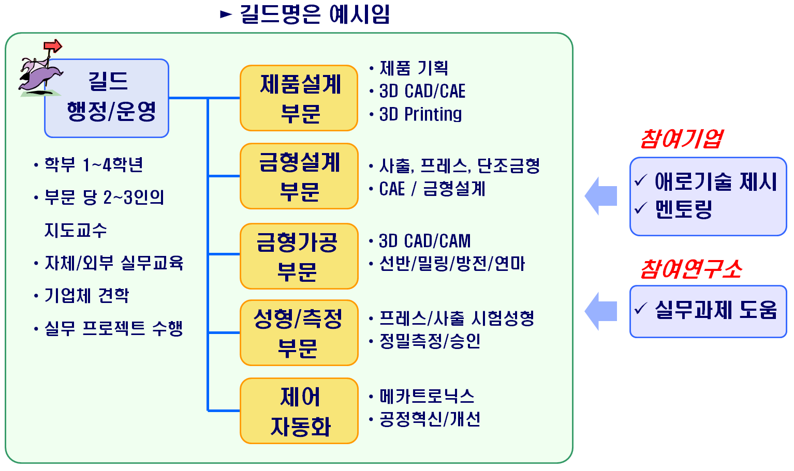
학생 동아리 GUILD - 1

Slide 7
학생 동아리 GUILD - 2
대상 학생
- 1 ~ 4 학년, 전체 학생
내용
- 사전에 공지된 GUILD에 지원하여 내부 프로그램 진행
- (원칙적) 뿌리산업과 연관된 기술에 대해 교육, 연구하는 심화 동아리임
- GUILD 별로 내부 및 외부 위탁교육 실시
- 심화 동아리 프로젝트(실무연구)를 진행
- 관련 산업체 견학 및 경진대회 개최
지원 내용
- GUILD별 주제 연구비 : 약 8,000 천원
- GUILD 운영비 : 1,000 천원
- 외부 위탁교육 : 4,000 천원
- 경진대회 실시 및 외부 경진대회 참가 지원 : 장학금 지원

Slide 8
학생 동아리 GUILD - 3
길드이름 | 지도교수 | 주요 활동 | 실험실명(위치)
용접기술 | 김봉훈 | - 용접부 최적 형상 모델링(SYSWELD) - 자격증 취득 이론학습 및 기능 실습 | 열공학실험실 (공6202호)
공정제어 | 박철재 | - 뿌리산업의 프로세스제어 및 자동화 기술 습득 - 공정제어 분야의 프로젝트 공동연구 | 지능제어시스템 연구실(공6308호)
프레스금형 | 김세호 | - 프레스금형 설계/가공/CAE, 부품 최적설계, 3D 프린팅 - 대외 경진대회 참가 (최적화경진대회, 소성가공경기대회) | CAx-기반 설계 연구실(공6314A호)
생산열공정 | 남진현 | - 제품생산과 관련된 열공정 이론 및 해석 - 자율적 학습동아리 활동 | 신에너지실험실 (공6413B호)
정밀가공 | 윤재웅 임학규 | - 정밀가공 및 가공시스템자동화 실습 및 연구 - 3축 및 5축 가공을 위한 CAM 소프트웨어 활용 및 연구 | 생산시스템연구실 (공6308호)
전산유체 | 윤정환 | - CFD를 이용한 산업체 및 자연계 전달현상 해석 - FSI를 이용한 열유체 및 고체 연계문제 해석 | 유체역학실험실 (공6203호)
제품설계 | 황우석 | - CAE를 이용한 제품의 성능분석 및 설계 - 자율적 학습동아리 활동 | 구조역학실험실 (공6408호)
제어자동화 | 윤강섭 이동활 | - 메카트로닉스기술을 활용한 자동화시스템 설계 및 제작 - 자체 세미나 및 작품 활동 | 메카트로닉스실험실 (공6302호)
자기주도적 소재성형 (단조/사출) | 김홍석 | - 자기주도적 취업역량 배양을 위한 학습동아리 활동 - 주대상분야: 단조성형 및 사출성형 ※ 주대상분야 외 기술나눔을 위한 적정기술분야 활동 | 고체역학실험실 (공6408B호)

Slide 9
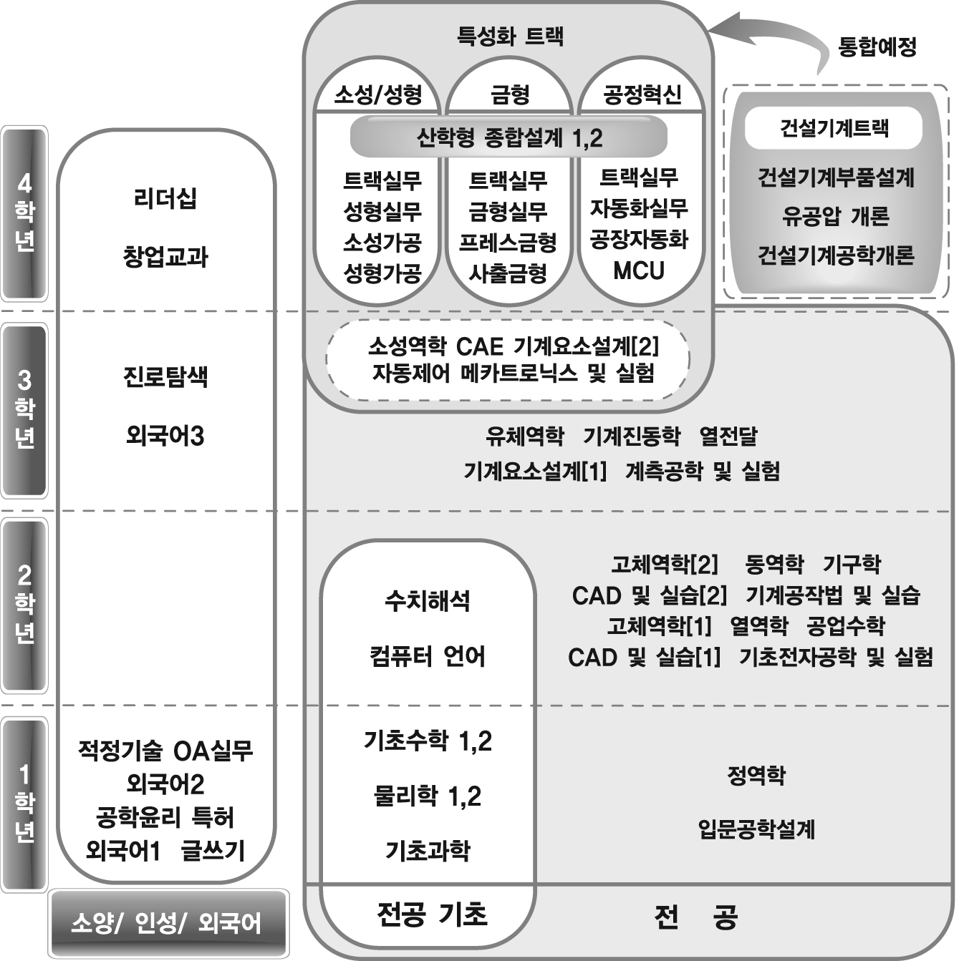
특성화 트랙 및 인증제 참여 (정규교육과정) - 1
2014학년도 기획, 교과과정 개편
2015학년도 트랙 운영 개시

Slide 10
특성화 트랙 및 인증제 참여 (정규교육과정) - 2
특성화 트랙 교육과정
특성화 트랙(소성/성형트랙, 금형트랙, 공정혁신트랙) 운영
- 학생들은 3학년 2학기에 이수할 특성화 트랙을 선택
- 선택한 트랙에서 4과목, 다른 트랙에서 2과목을 이수
- 현재 운영 중인 건설기계트랙은 향후에 특성화 트랙에 통합예정
- 강의 및 교재 개발에 현장실무자 또는 산학협력교수를 포함시켜 내실화
교과구분 |  | 내 용 | 과목 예 | 편 성
특성화 트랙 | 트랙 기초 | ∙ 트랙의 기초가 전공교과목 ∙ 전공일반에서 4개 내외 지정 | CAE 자동제어 | 3학년
 | 트랙 심화 | ∙ 각 트랙의 심화전공 교과목 ∙ 트랙 별 2개 과목 내외 | 소성역학 사출금형 | 트랙별 4과목 내외 12학점 내외 4학년1,2학기
 | 트랙 실무 | ∙ 각 트랙의 실무교육 교과목 ∙ 트랙 별 2개 과목 내외 | 성형실무 금형실무

Slide 11
특성화 트랙 및 인증제 참여 (정규교육과정) - 3
항목 | 주요내용
목적 | ∙ 특성화 트랙에 대한 전공능력 인증제도 운영 ∙ 특성화 교육에 대한 질적 제고
트랙 인증제도 | ∙ 특성화 트랙별 요구사항을 충족한 학생에 대한 전공능력 인증제도 ∙ 교과영역(Engineer Root) 및 비교과영역(Specialist Root)의 성과를 반영 - 교과영역 : 전공, 특성화트랙, 산학형 종합설계 교과목의 이수 등 - 비교과영역 : 집중실무교육, 글로벌엔지니어 양성 프로그램 참여 등
트랙 인증제도 운영방안 | ∙ 시범 인증제도의 개발 및 운영(1,2차년도) - 교과영역(Engineer Root)의 이수여부로 ON/OFF 인증방식 - 시범 인증제도의 평가 및 본 인증제도의 방향 설정 ∙ 본 인증제도의 개발 및 운영(3차년도 이후) - 비교과영역(Specialist Root)을 포함한 성과 인증방식으로 전환 - 기업의 신뢰성 확보를 위해 기업의 요구사항을 반영하여 개선 - 인증과 관련된 인센티브제도 운영 ∙ 트랙 인증여부를 졸업장에 명시

Slide 12
특성화 특별 교육 (비정규교육과정) - 1
집중 실무교육 프로그램
항목 | 주 요 내 용
목적 | ∙ 특성화 커리큘럼(교과과정)을 보완하기 위한 실무교육 운영
내용 | ∙ 특성화 실무교육 : 특성화 분야와 관련된 S/W 위주의 실무교육 실시 (CATIA, Moldflow, Autoform, CAM, Labview, MCU 등) ∙ 자격증취득 지원교육 : 취업에 도움이 되는 자격증 취득 지원 (CATIA, ATC, Labview 기초 및 응용과정, 건설기계기사 등)
운영 | ∙ 2014학년도 : 금, 토, 일을 활용한 집중교육(1일 8시간) - 11월 1일~23일(8회) 매주 토/일 CATIA GSD/ATC 2급 특강 실시 ∙ 2015학년도 : 방학기간을 활용한 집중교육(1일8시간 5일 또는 10일 교육)
재정 집행계획 | - 특성화 실무교육(강사료) : 4회 × 4,000천원/회 = 16,000천원 - 자격증 취득지원(강사료) : 1회 × 3,000천원/회 = 3,000천원

Slide 13
특성화 특별 교육 (비정규교육과정) - 2
글로벌 엔지니어 양성 프로그램
항목 | 주 요 내 용
목적 | ∙ 특성화 커리큘럼을 보완하는 소양/창업/정보화 및 외국어교육 운영
내용 | ∙ 소양/창업/정보화교육 : 엔지니어로서 필요한 소양/창업/정보화교육 - 특허맵교육, 창업특강, 회계/원가 기초, 엑셀실무활용 등 ∙ 외국어특강 : 영어, 중국어, 일본어 실무중심의 외국어 교육 실시 - 영어회화, 중국어회화, 실무영어 등
운영 | ∙ 외부 전문강사 및 원어민 강사를 활용한 교육의 내실화 ∙ 학기 중 또는 방학기간을 활용한 특강형태로 운영
재정 집행계획 | ∙ 1차년도 : 14,000천원 (국고 14,000천원) - 외국어 특강(강사료) : 2회 × 4,000천원/회 = 8,000천원 - 소양/창업/정보화 교육(강사료) : 1회 × 3,000천원/회 = 3,000천원

Slide 14
산학형 종합설계
대상 학생
- 3학년 2학기 ~ 4 학년 1학기 재학생
내용
- 기계설계프로젝트(1)(2) 및 자동차설계프로젝트(1)(2) 교과목에서 진행
- 특성화 분야에 해당되는 내용으로서 산업체 과제 수행
- 뿌리산업 기업체로부터의 주제도출 또는 기업체의 멘토링에 의한 과제
- 재료비, 시작품 제작비 특별 지원
- 경진대회를 통한 포상
- 2014년 : 6개 과제 지원, 점진적으로 증가할 예정임
지원 내용
- 재료비 및 시제품 제작비 : 팀당 약 3,000 천원

Slide 15
취업역량 강화 프로그램
대상 학생
- 1 ~ 4 학년 학생
취업진로 멘토링 및 개인이력관리 특강 (12월초 취업캠프에서 실시 예정)
- 2회 × 2,000천원 = 4,000천원
기업리포터 프로그램을 통한 기업조사 및 체험
- 대구대학교 가족회사 내 뿌리산업 관련 업체 DB의 적극적인 활용
- 기업정보 조사 및 산업체 방문을 통한 기업리포트 작성
- 기업 리포트 발표 및 평가과정을 통한 내용 공유
- 기업리포터 지원비 : 3팀 × 400천원/팀 = 1,200천원
기업체견학 및 단기연수 프로그램 운영
- 뿌리산업 관련업체 공장견학 및 기업체현황 파악
- 방학기간을 이용한 단기연수 프로그램 운영
- 기업체 견학경비 : 1회 × 4,000천원/회 = 4,000천원
취업박람회개최 및 참가를 통한 뿌리산업 정보획득 (11월말)

Slide 16
멘토 & 멘티 프로그램
대상 학생
- 1 ~ 4 학년 학생
내용
- 사업단 선후배, 동기간의 멘토/멘티를 구성, 전공 학습 지도
- 멘토 장학금 및 멘토/멘티 운영비 지원을 통해 참여 유도
- 멘토/멘티 시상 및 성과 확산을 통한 학습 분위기 고취
지원
- 멘토 장학금: 6명 × 1,000천원/명 = 6,000천원
- 멘토/멘티 운영경비 500천원
- 열린학습실 멘토 학생 장학금 : 3명 × 1,000천원/명 = 3,000천원

Slide 17
2
학생 지원 프로그램

Slide 18
특성화분야 계획
장학금 구성
프로그램 참여도에 따라
증액될 가능성 있음
내역 | 세부 내역 | 금액
① 장학금 (경진대회 우수자) - 종합설계 내외부 경진대회 우수자 장학금 | 5팀x1,500,000원/팀=7,500,000원 | 7.5
② 장학금 (우수참여 성적우수자) - 사업단 우수참여자 중 성적우수자 장학금 | 10명x1,500,000원/명=15,000,000원 | 15
③ 특성화 우수신입생 장학금 - 우수 신입생 장학금 | 5명x1,000,000원/명=5,000,000원 | 5
④ 학생동아리 GUILD 장학금 - GUILD 활동 우수자 장학금 | 10명x1,000,000원=10,000,000원 | 10
⑤ 수업조교 장학금 - 특성화 교과목 보조 (학부생) | 5명x1,000,000원/명=5,000,000원 | 5
⑥ 멘토 장학금 (학부생) - 선후배/동기간 멘토-멘티 매칭 지원 - 열린 학습실 학부생 멘토 지원 | 멘토학생 장학금 6명x1,000,000원/명=6,000,000원 열린학습실 멘토 장학금 3명x1,000,000원/명=3,000,000원 | 9
⑦ 기술나눔 스튜디오 관리 멘토 장학금 - 장비교육 수료한 실습멘토 학생 상주관리 | 3명x1,000,000원/명=3,000,000원 | 3
계 |  | 54.5

Slide 19
기자재 및 실습 장비 지원
비목 | 내역 | 금액 (천원)
교육 환경 개선 | ① 열린학습실 및 사업단 행정실 환경개선 | 8
 | ② 산학협력 기술나눔 스튜디오 구축 - 기존 기계공작실 공간 리모델링, 산학협력 공간 활용 | 42
 | ③ 기술나눔 스튜디오 집기설치 - 뿌리산업 산학연구, 기술봉사 | 10
 | ④ GUILD 인프라 개선 - GUILD 실험실 환경개선 | 6
실험 실습 기자재 구입 | ① 컴퓨터 실험실습교육 기자재 - 공6301호 컴퓨터 26SET+모니터 등+Power-Mill S/W | 25
 | ② 기계공작 실험실습교육 기자재 - 기계공작실 실험실습 기자재구매 (3D 프린터, 미니공작기계) | 25
 | ③ 사업단 행정실 및 열린학습실 사무기기/비품 구입 | 11.8
 | ④ 교육장비 소모품 - 뿌리산업 실습용 교육장비용 소모품 구매 | 15
계 |  | 142.8

Slide 20
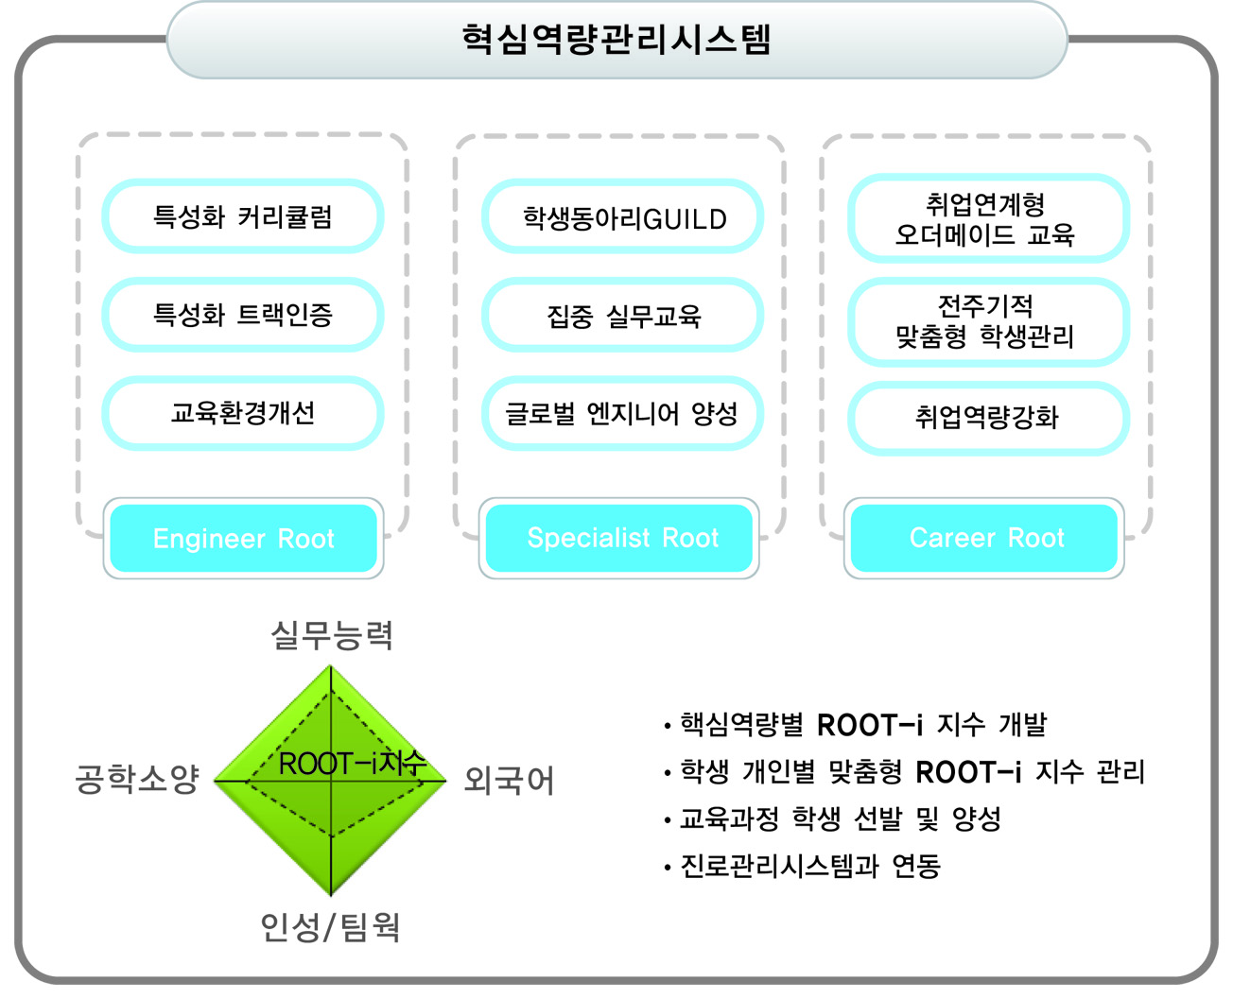
학생역량관리 프로그램

Slide 21
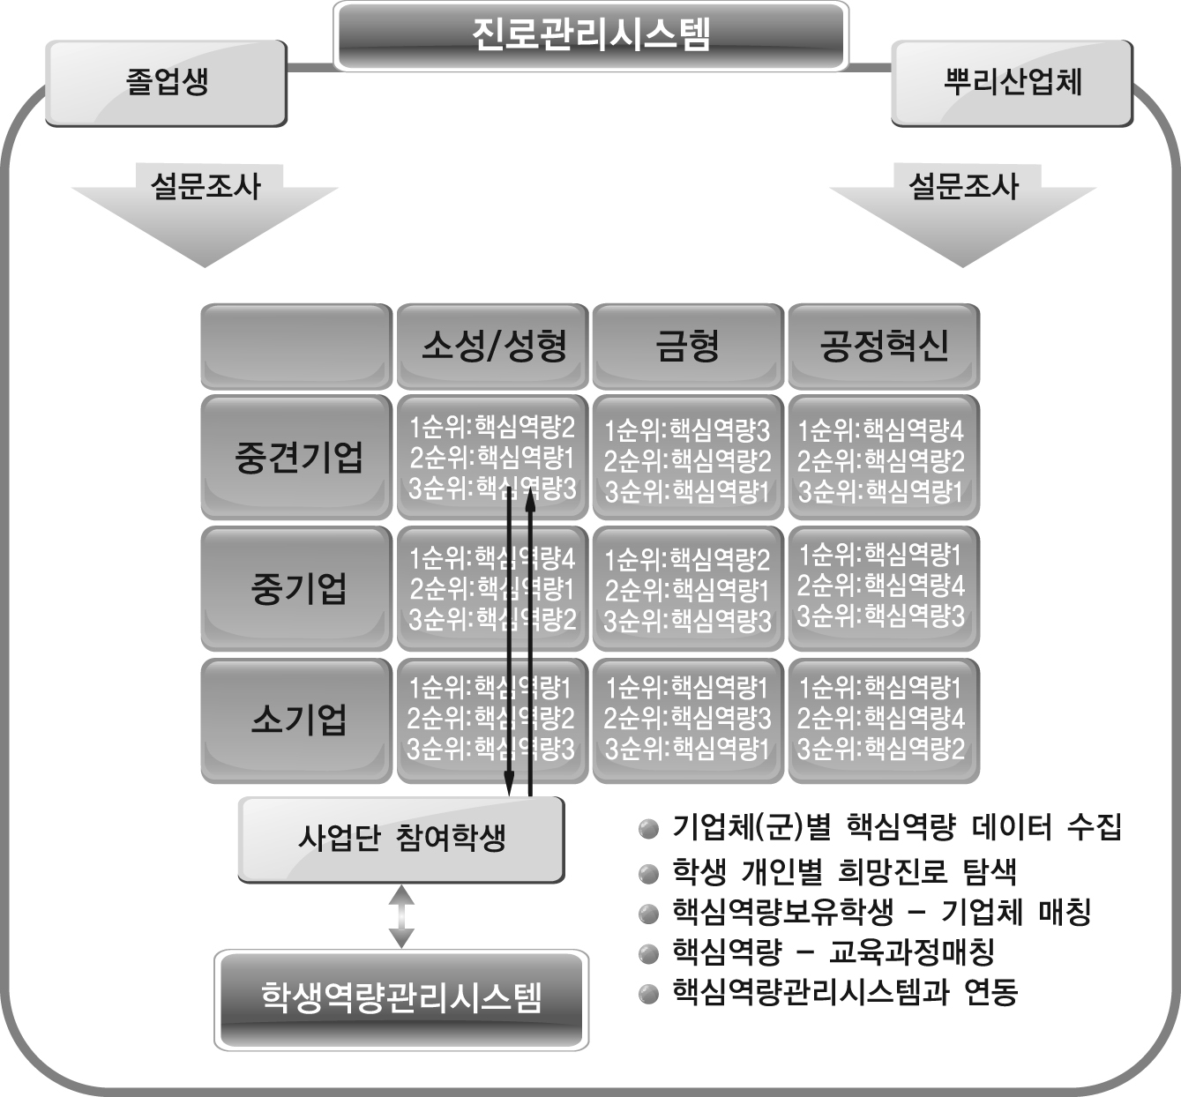
학생 진로관리 프로그램

Slide 22


Slide 23
특강안내
특강명
- 자격증취득(ATC 2급)
일정
- 11월 1일·2일(토·일) 각 8시간
- 11월 8일·9일(토·일) 각 8시간
- 11월 15일·16일(토·일) 각 8시간
- 11월 22일·23일(토·일) 각 8시간
대상학년
- 2학년, 3학년
특강명
- CAD 특강(CATIA V5)
일정
- 11월 1일·2일(토·일) 각 8시간
- 11월 8일·9일(토·일) 각 8시간
- 11월 15일·16일(토·일) 각 8시간
- 11월 22일·23일(토·일) 각 8시간
대상학년
- 3학년, 4학년
※ 참고사항 - 각 특강은 중복선택 불가
- 건설계획양성사업단에서 수강한 학생은 지원불가

